Slide 1
Presentación final

Slide 2




QUIÉNES SOMOS
Grupo 12
Somos un grupo de estudiantes de Henry de distintos países interesados en comprender e incorporar las herramientas que la Ciencia de Datos posibilita con el objetivo de un próspero desarrollo profesional y de adquirir la capacidad de una mejor toma de decisiones.
Mariano Rodas
Alberto Landin
Analista de datos
Ingeniero de datos
Federico Kostzer
Daniel Castillo
Analista de datos
Ingeniero de datos

Slide 3
Etapa 1:
Puesta en marcha del proyecto
Desarrollar métricas
Presentación de KPIs
Tecnologías a usar
Documentar alcance del proyecto
Etapa 2:
Trabajando los datos
Diseño del modelo de base de datos
Creación y configuración de ambiente big data
Automatización del data warehouse
Etapa 3:
Etapa de análisis
Exposición de reportes y dashboards
Creación de modelos predictivos
Aplicar reglas de negocios
Etapa 4:
Presentación final
Conclusiones
Recomendaciones
(Ud. ESTÁ AQUÍ)

Slide 4
Parte de organización trello diagrama gantt

Slide 5

Alcance y primer vista de datos
Olist datset
alcance
El dataframe del que haremos uso contiene más de 100.000 entre 2016 y mediados de 2018 órdenes de compra de este E-Commerce brasilero. Las mismas indican el comprador, vendedor, producto, monto en reales y tiempo de envío entre otras cosas. A su vez, tenemos la información de la ciudad y el Estado donde residen los participantes de las transacciones.
Datos antiguos
Incapacidad de saber qué ocurrió durante la pandemia
Imposibilidad de hacer un estudio demográfico

Slide 6
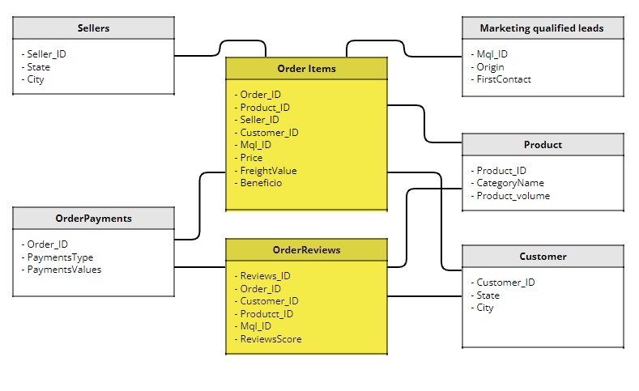
Limpieza de datos
Tecnologías usadas
Tratamiento de datos
Diagrama de hechos y dimensiones
Eliminación de valores faltantes
Modificación del tipo de dato
Detección de outliers
Determinación de cuales serán las variables que utilizaremos en el análisis

Slide 7
DATA WAREHOUSE e ingeniería de datos

Slide 8
ANALISIS DE DATOS
Contexto económico
# Contexto del EComerce en latinoamerica
A lo largo de 2021, año en que la reactivación económica comenzó tras la etapa más dura del confinamiento, el crecimiento del comercio electrónico latinoamericano fue de 37%, de acuerdo con cifras del estudio Beyond Borders 2021/2022, elaborado por Ebanx.

Slide 9
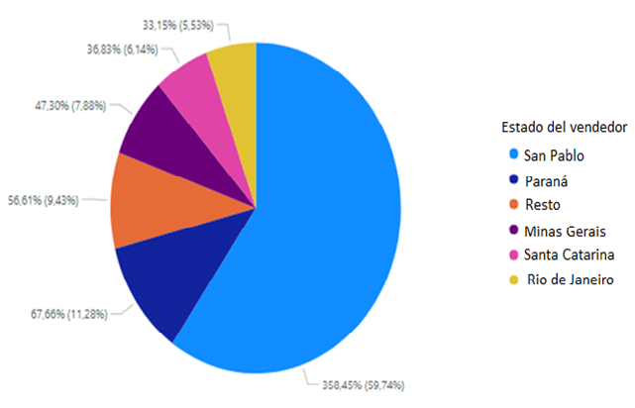
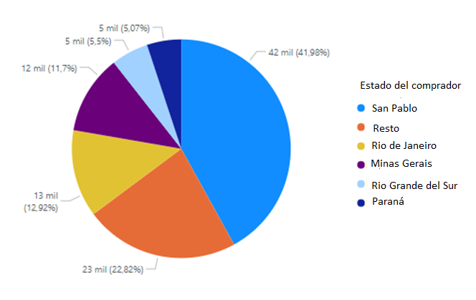
Distribución regional de Vendedores y consumidores
Características del mercado brasilero
-Poner las referencias de modo más comprensible

Slide 10
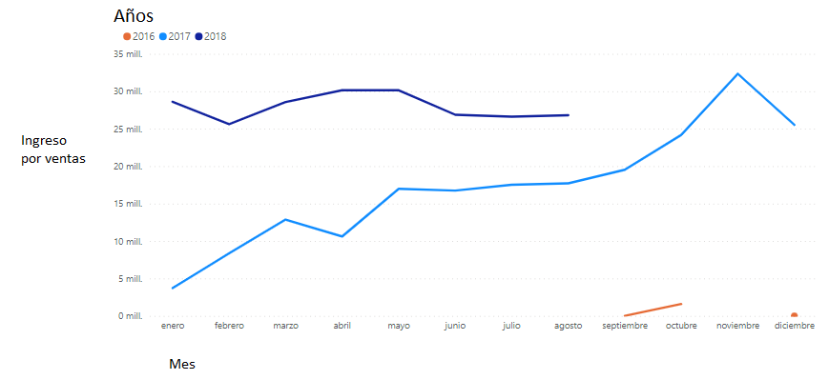
HACER GRÁFICO DE BARRAS DE LA EVOLUCIÓN POR MES DE LAS COMRAS O DEL VOLUMEN DE COMPRAS

Slide 11
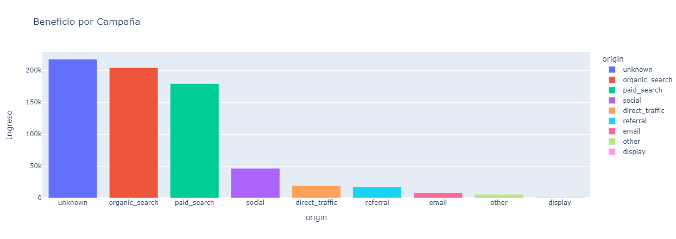
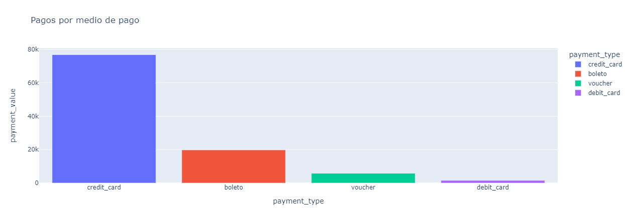

Slide 12
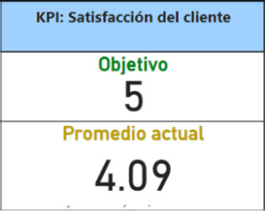
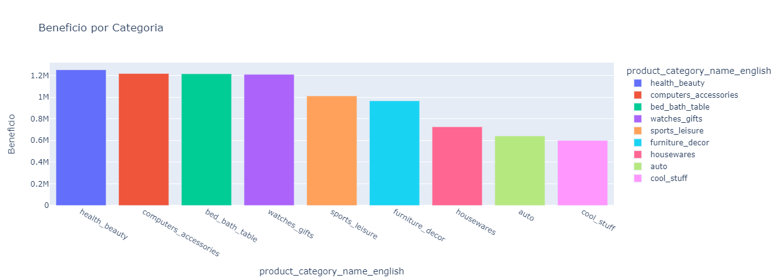
- Sistema de insignias para vendedores: COMO FUNCIONA Y PARA QUÉ SIRVE
Kpis, MÉTRICAS y reglas de negocios aplicadas

Slide 13
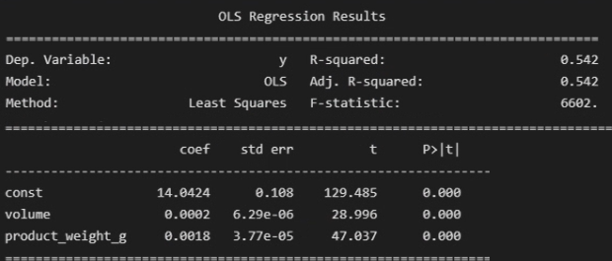
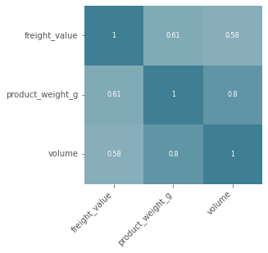
Modelo de regresión múltiple
Y ⱼ =β₀+β₁ (X₁ ⱼ)+ β₂ (X₂ ⱼ) + u ⱼ
Y = Costo de envío
X ₁ = Volumen del producto (cm³)
X₂ = Peso del producto (g)
U = perturbación estocástica
HABLAR SOBRE R CUADRADO y como podría mejorar
En proceso: A partir de una evaluación de los vendedores por región, pretendemos agregarle al modelo la variable “distancia entre comprador y vendedor” con tal de aumentar la precisión del modelo

Slide 14

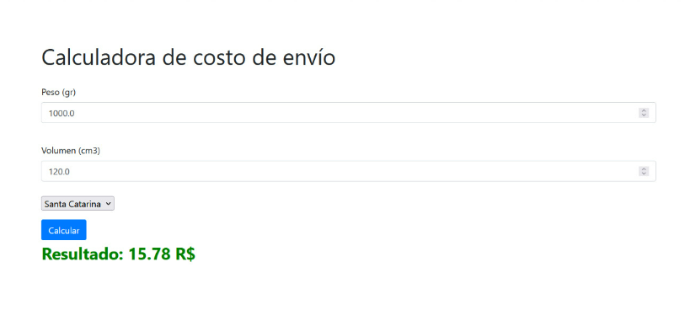
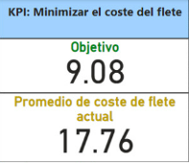
CALCULADORA DE COSTO DE ENVÍO
Elaboramos regresiones lineales para cada estado con el objetivo de crear una herramienta a disposición de los usuarios que ayude a aproximar cual será el costo de envío de acuerdo a las dimensiones y el peso del artículo que desean comprar

Slide 15
Mercados disputables por región
Hacer estudio de cuales son las regiones que están insatisfechas en las distintas categorías de productos
Hacer un mapa

Slide 16
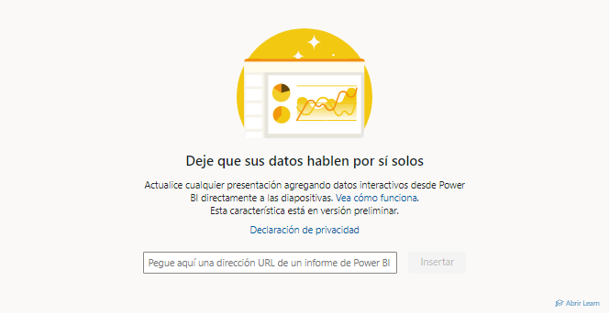
Machine learning

Slide 18

Grupo 12
Mariano Rodas
Alberto Landin
/marianorodas
/albertolandin
Federico Kostzer
Daniel Castillo
/federico-kostzer
/daniel-casvill

Slide 19
MUCHAS GRACIAS
Equipo 12

